Slide 1


UBND QUẬN LONG BIÊN
TRƯỜNG MẦM NON HOA HƯỚNG DƯƠNG
LĨNH VỰC PHÁT TRIỂN THẨM MỸ
ĐỀ TÀI: TÔ NÉT VÀ TÔ MÀU CHIẾC THUYỀN
LỨA TUỔI: 4-5 TUỔI
THỜI GIAN: 25-30 PHÚT

Slide 2
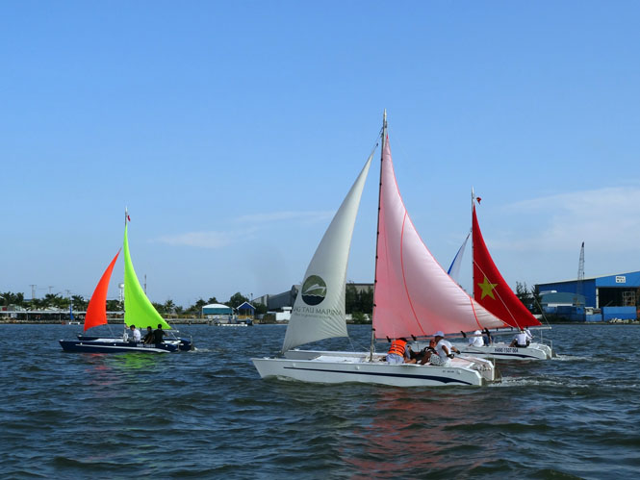

ỔN ĐỊNH TỔ CHỨC
HÁT BÀI: EM ĐI CHƠI THUYỀN
ỔN ĐỊNH TỔ CHỨC
HÁT BÀI: EM ĐI CHƠI THUYỀN

Slide 3

QUAN SÁT TRANH VÀ ĐÀM THOẠI

Slide 4


Slide 5

TRẺ THỰC HIỆN

Slide 6

NHẬN XÉT SẢN PHẨM

Slide 7

Giờ học đến đây là kết thúc.
Xin chân thành cảm ơn
các cô và các con.

